Slide 1

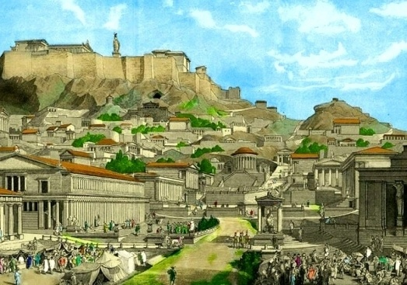
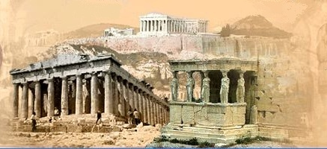
Художественная культура Древней Греции
Автор: Федорова С.В.
учитель ИЗО
МБОУ Покровская СОШ «НОК»

Slide 2

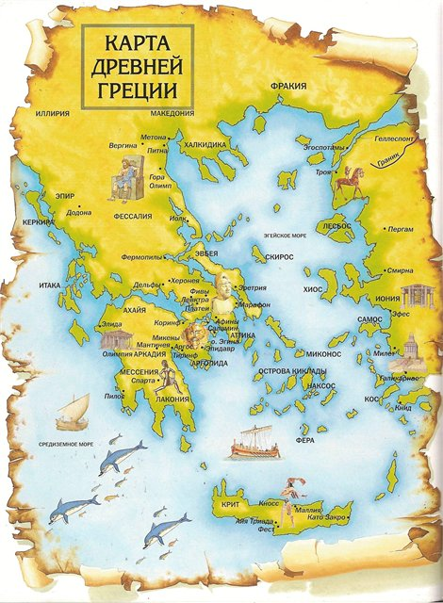

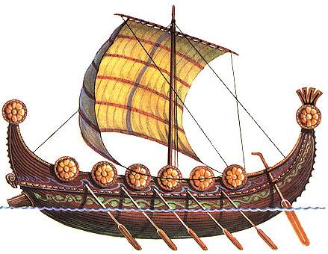
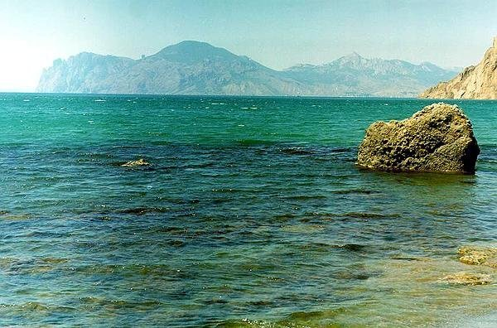
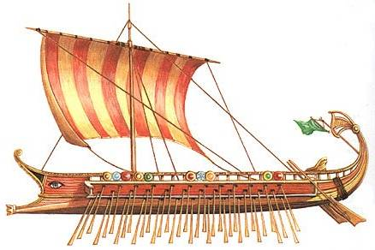


Slide 3
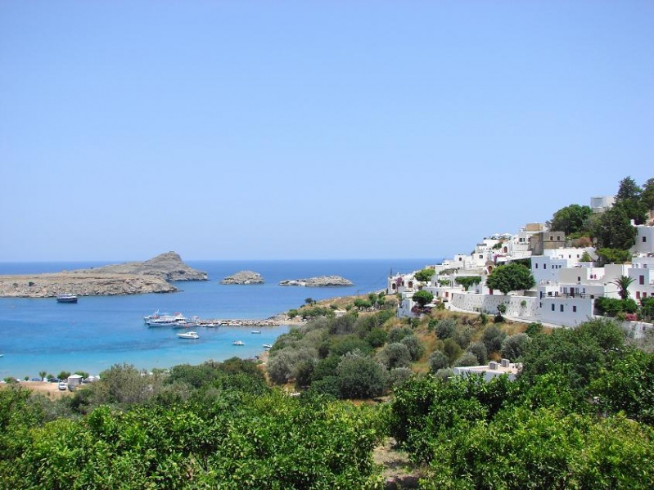
Эллада – так называли свою страну ее жители, а себя – эллинами по имени легендарного царя – родоначальника Эллина. Позднее эту страну назвали Древней Грецией.

Slide 4
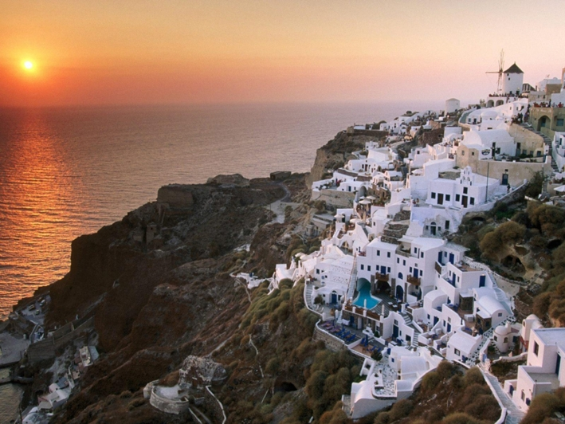
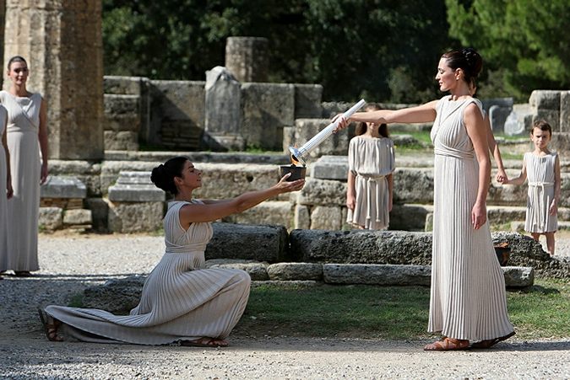
Синее море плескалось, уходя далеко за горизонт.
Среди водного простора зеленели густой зеленью острова.
На островах греки построили города. В каждом городе жили талантливые люди, способные говорить на языке линий, красок, рельефов.

Slide 5
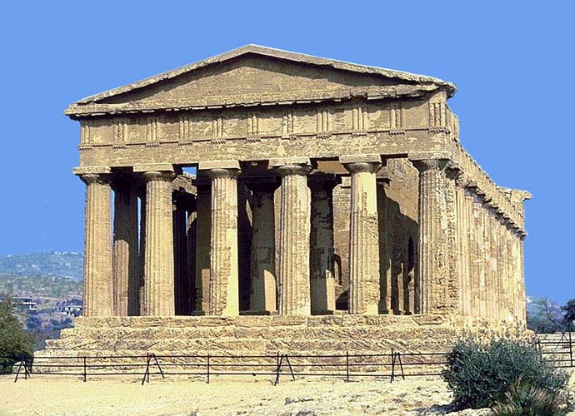
Архитектурный облик Древней Эллады
«Мы любим красоту без прихотливости и мудрость без изнеженности».
Именно так выразил идеал греческой культуры, общественный деятель V в. до н.э. Перикл.
Ничего лишнего - главный принцип искусства и жизни Древней Греции.

Slide 6
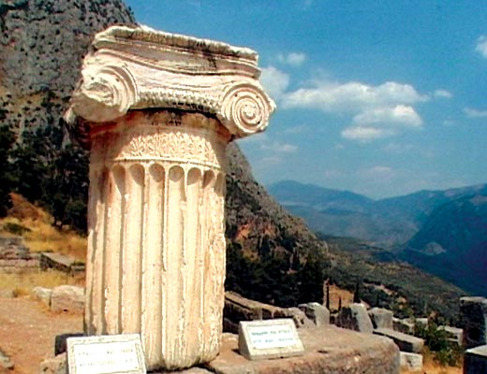
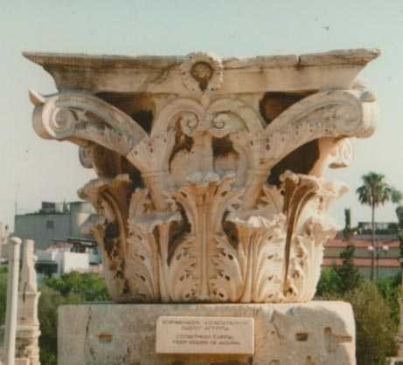
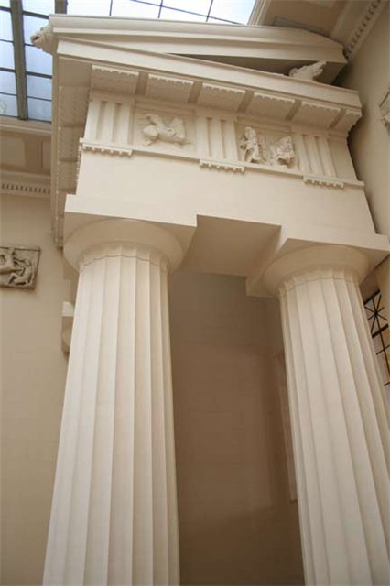
Греческая ордерная система
ОРДЕР (лат. – порядок) – тип архитектурной конструкции, когда учитываются сочетание и взаимодействие несущих (поддерживающих) и несомых (перекрывающих) элементов.
коринфский
дорический
ионический

Slide 7
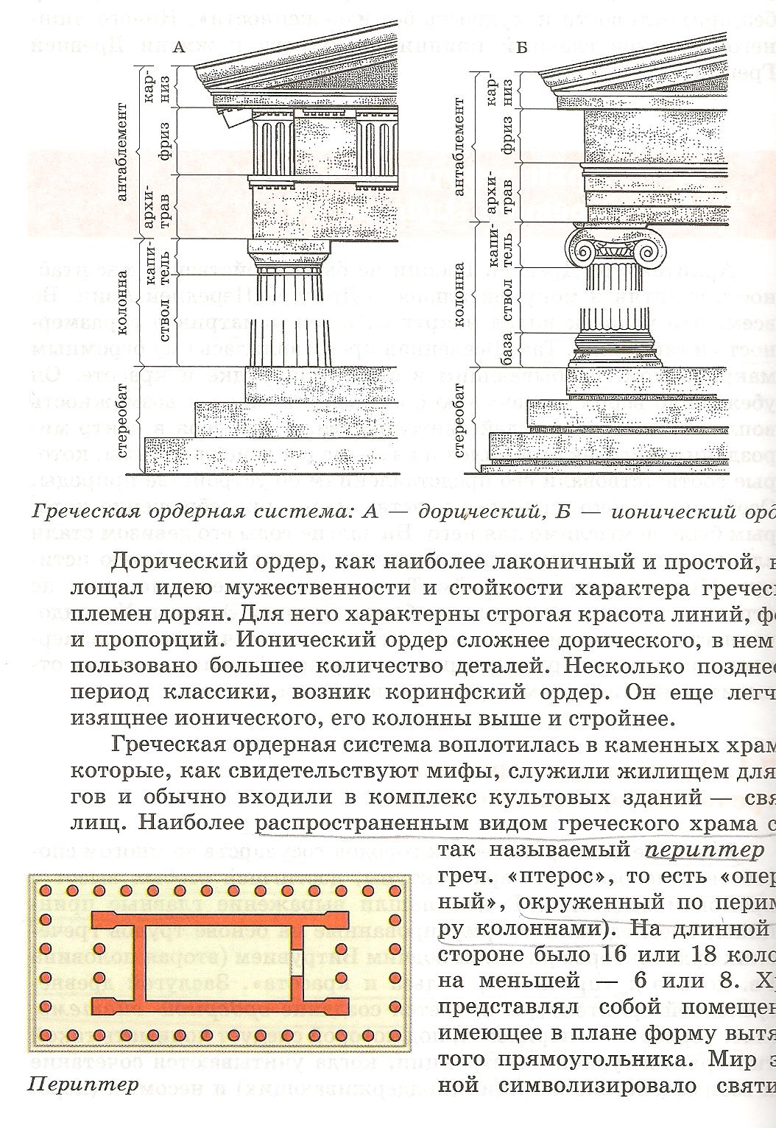
А –дорический ордер Б – ионический ордер

Slide 8
Дорический ордер
В дорическом храме колонны встают прямо из постамента. У них нет украшений, кроме полосок-каннелюр–вертикальных желобков. Дорические колонны с напряжением держат крышу, видно как им тяжело. Верх колонны венчает капитель(голова). Ствол колонны называют ее телом. У дорических храмов капитель очень проста.

Slide 9
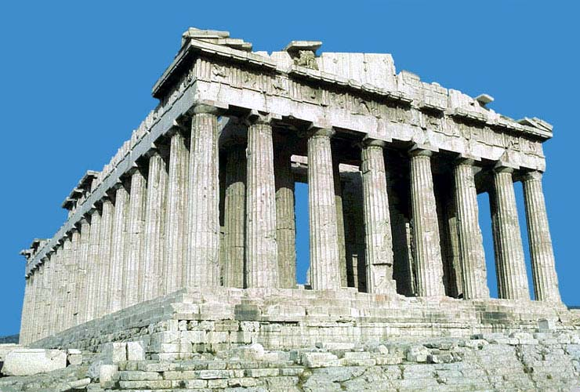
Дорический ордер
Парфенон

Slide 10
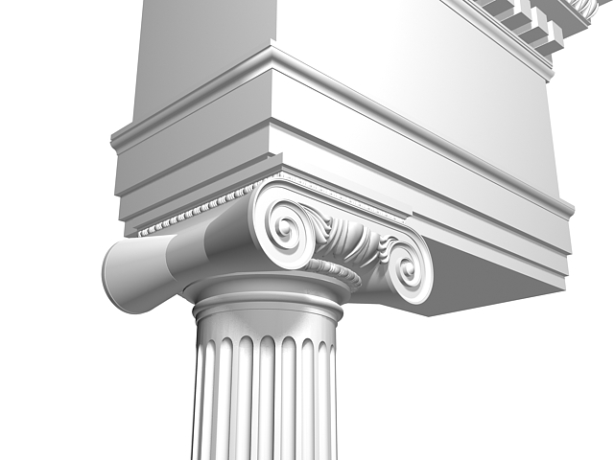
Ионический ордер
Колонны ионического храма выше и тоньше. Внизу она приподнята над постаментом. Желобки-каннелюры на ее стволе расположены чаще и струятся как складки тонкой ткани. А капитель- имеет два завитка.

Slide 11
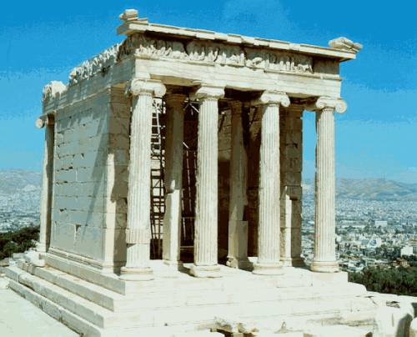
Ионический ордер
Храм Ники Аптерос

Slide 12
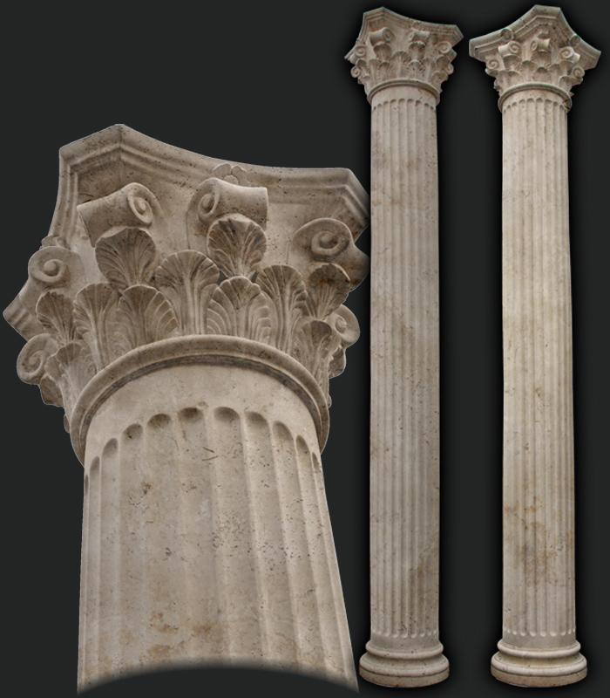
Коринфский ордер
Название происходит от города Коринфа. Они богато украшены растительными мотивами, среди которых преобладают изображения листьев аканта.
Иногда в качестве колонны использовали вертикальную опору в виде женской фигуры. Она называлась –кариатида.

Slide 13
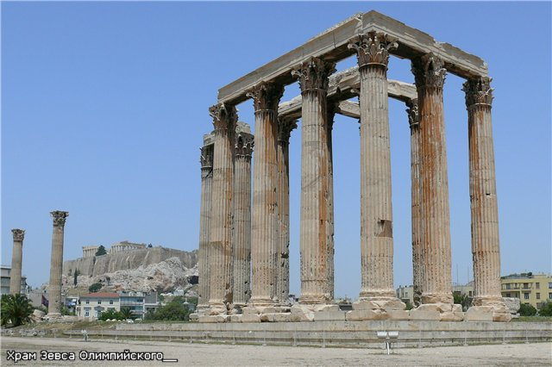
Коринфский ордер
Храм
Зевса

Slide 14
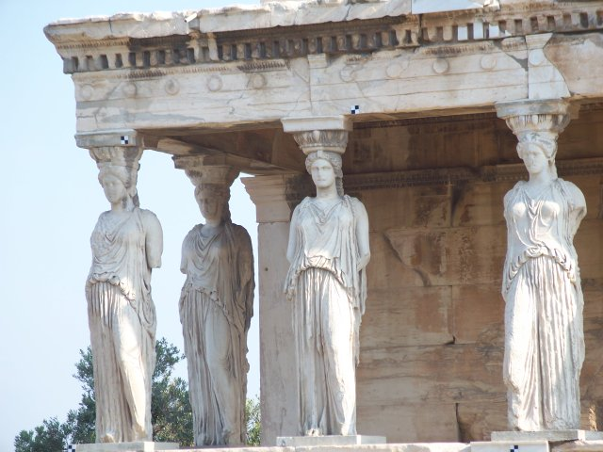
Коринфский ордер
Кариатиды
храма
Эрехтейон

Slide 15
ПЕРИПТЕР
основной тип греческого храма
ПЕРИПТЕР (греч.- «птерос», т.е. «оперенный», окруженный по периметру колоннами). На длинной его стороне было 16 или 18 колонн, на меньшей 6 или 8. Храм представлял собой помещение, имеющее в плане форму вытянутого прямоугольника.

Slide 16
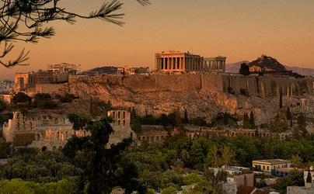
Афинский Акрополь
V века до н.э. –
время расцвета древнегреческих
полисов. Афины превращаются в крупнейший
политический и культурный центр Эллады. В истории Древней Греции
это время принято называть «золотым
веком Афин».
Именно тогда здесь велось строительство многих архитектурных сооружений, вошедших в сокровищницу мирового искусства. Это время — время правления вождя афинской демократии Перикла.

Slide 17
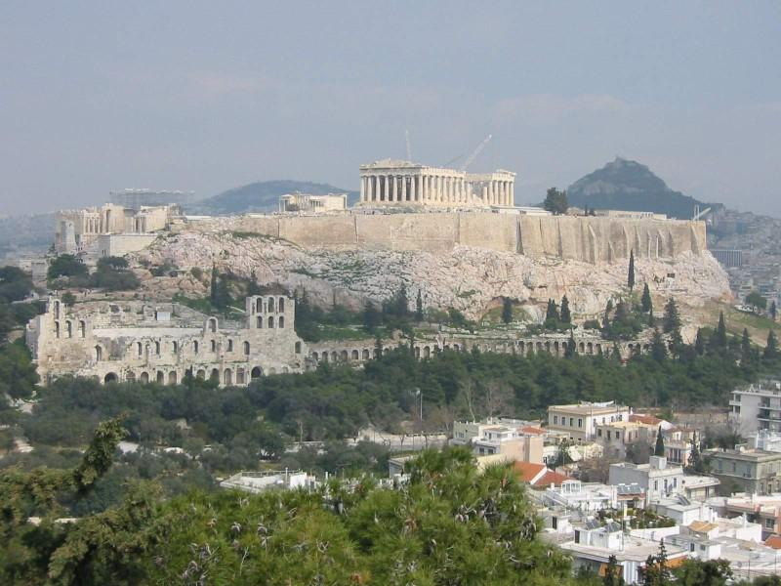
Сердце древних Афин
Самые замечательные постройки находятся на афинском Акрополе. Здесь были самые красивые храмы Древней Греции. Акрополь не только украшал великий город, прежде всего он был святыней.
Человек, впервые оказавшись в Афинах, прежде всего видел
Акрополь.

Slide 18
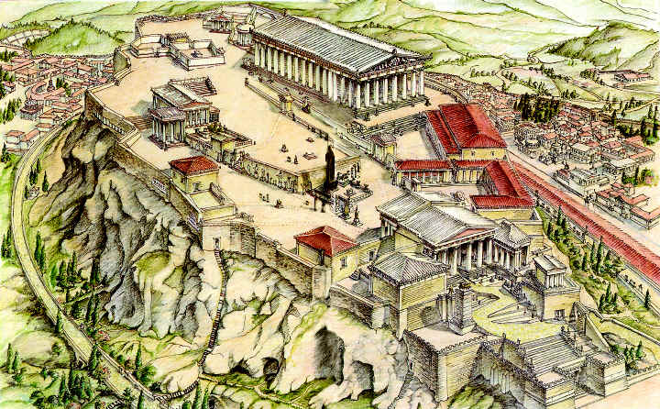
Акрополь – в переводе с греческого «верхний город».
Располагался на холме. Здесь строили храмы в честь Богов.
Всеми работами на Акрополе руководил великий греческий архитектор Фидий. Целых 16 лет своей жизни Фидий отдал Акрополю. Он возродил это колосссальное творение. Все храмы возводились целиком из мрамора.

Slide 19
8
d
а
b
c
7
а
9
6
10
4
5
3
2
1

Slide 20
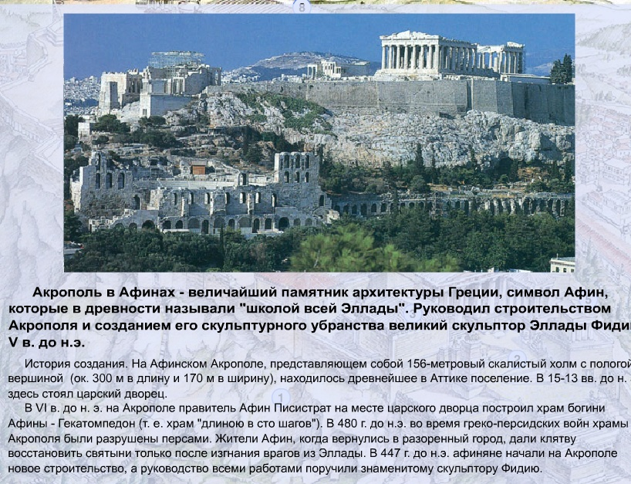
1

Slide 21

2
Священая дорога, по которой от афинского рынка – агоры- к Акрополю двигалась во время праздника в честь богини процессия афинян, сначала ведет к Пропилеям – «Предвратью». Это ворота Акрополя. Участок дороги, подводящий к Акрополю, без ступеней, чтобы по нему можно было вести жертвенных животных.

Slide 22
3
Пинакотека – собрание картин -пинак, принесенных в дар богине Афине (левое крыло Пропилей)

Slide 23
4
Хранилище рукописей и помещение для привратника и сторожей
(правое крыло Пропилей)

Slide 24
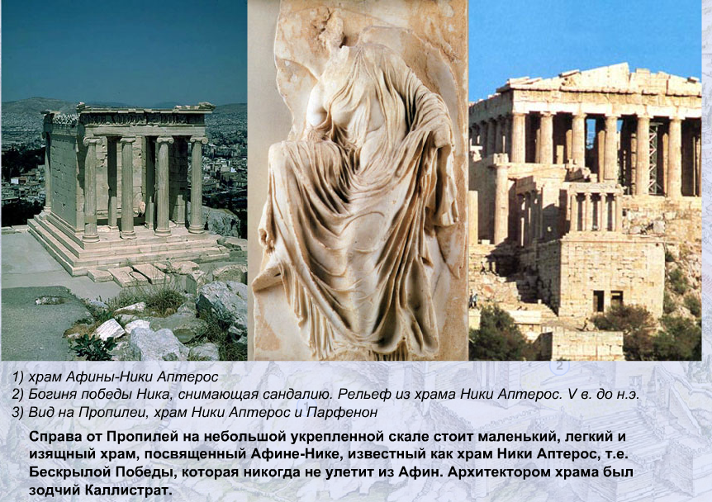
5

Slide 25
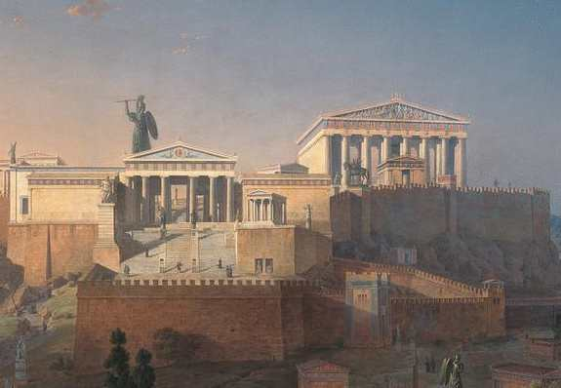
6
Чуть левее Священной дороги стояла колоссальная бронзовая статуя Афины Промахос (Предводительницы в бою), отлитая скульптором Фидием. Подплывающим к берегу мореплавателям уже издали был виден блеск копья и шлема бронзовой статуи Афины.

Slide 26
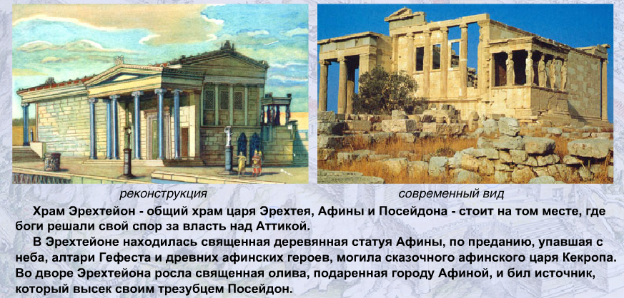
7

Slide 27
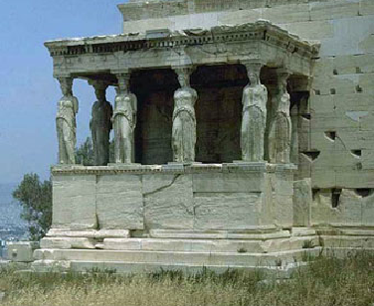
a
«Портик кариатид» –
портик Эрехтейона
со стороны Парфенона

Slide 28
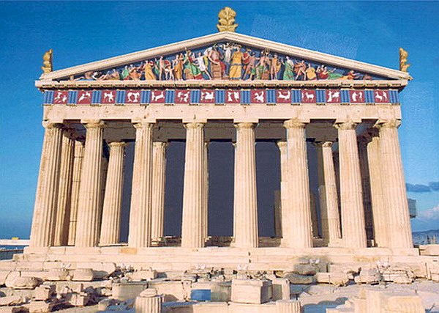
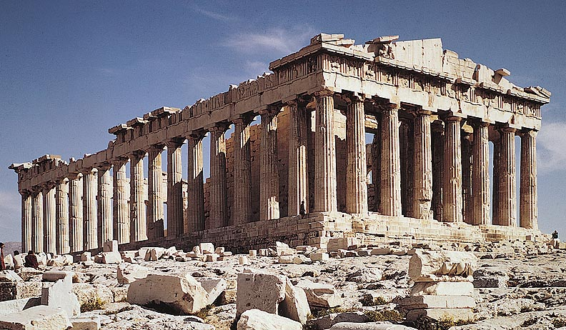
8
Парфенон-храм Афины-Девы, который построил самый знаменитый архитектор Греции Иктин. Храм окружен со всех сторон колоннами и смотрится величественно, торжественно и строго.

Slide 29
Афины были самым богатым и знаменитым из греческих городов, а сердцем Афин был Парфенон – храм богини Афины, покровительницы города.
Мы привыкли, что здания имеют фасад (главную, парадную сторону). Греки же хотели, чтобы их постройки были прекрасны со всех сторон.

Slide 30
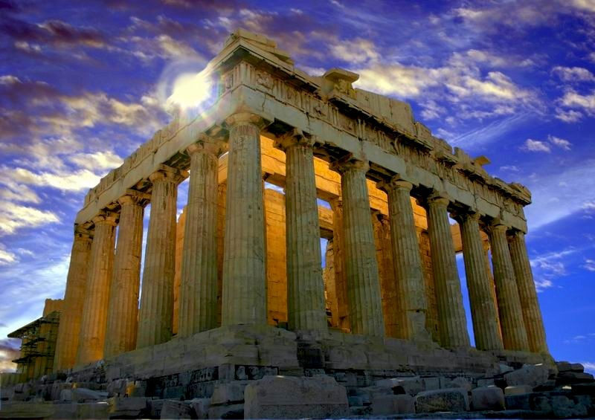
В центре Акрополя был построен великолепный храм Парфенон. Парфенон построен из белоснежного мрамора. Греки хотели, что бы он был прекрасен, и со всех сторон окружили его 46 колоннами дорического ордера.
На плане Парфенон прямоугольник размером 70м на 30м.
Построили его замечательные архитекторы Иктин и Калистрат. Скульптурные украшения храма были созданы Фидием – 365 человеческих фигур и 227 фигур животных, и все в живых, грациозных, точно выверенных позах!

Slide 31
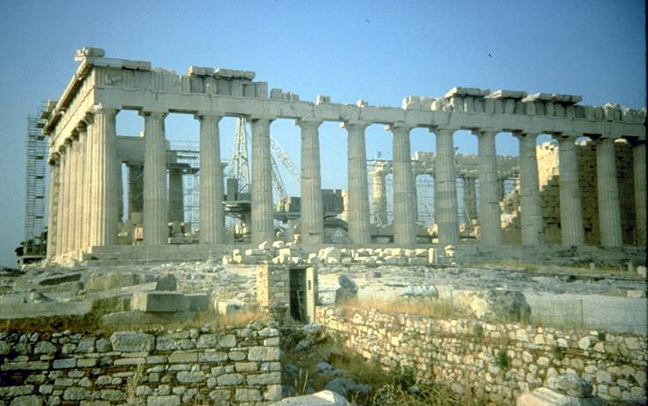
Судьба Парфенона трагична. 20 веков простояло это мраморное чудо. Не одна колонна не покосилась, ни дождь, ни ветер, ни землетрясения не страшны оказались творению древнегреческих мастеров – храм погиб от рук человеческих.
В XVII веке во время одной из многочисленных войн, турки (они владели тогда афинской землей) устроили в прекрасном храме склад пороха. В Парфенон попала бомба, и он превратился в руины, развалины, которые можно и сейчас увидеть в Афинах. День разрушения Парфенона (26 сентября 1687г.) до сих пор считается в Греции днем национального траура.

Slide 32
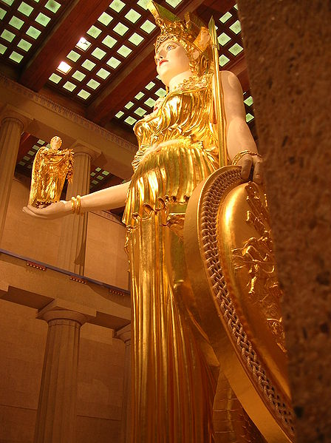
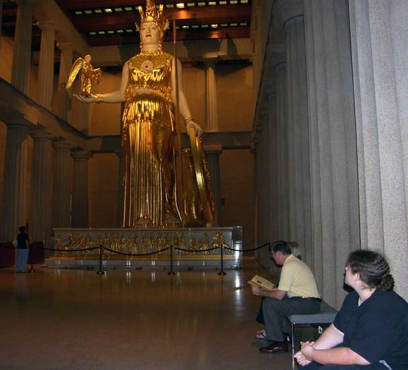
8
a
«Афина Парфенос»
Работа Фидия 438 г. до н. э. Была установлена в афинском Парфеноне, внутри святилища и представляла собой богиню в полном вооружении.

Slide 33
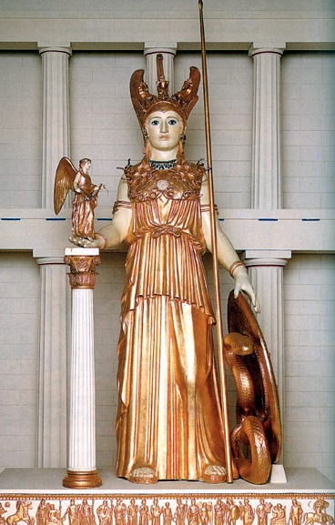
Статуя Афины сделана из слоновой кости и золота на деревянном каркасе. Высота статуи 13 метров. Афина изображена во весь рост в хитоне до самых ступней ног. Шлем богини имел три гребня (средний со сфинксом, боковые с грифонами). На груди голова Медузы из слоновой кости. В руке богиня держала двухметровую статую богини победы Ники. В темном пространстве Парфенона эта статуя словно излучала магический свет. Статуя сохранилась лишь в копиях.

Slide 34
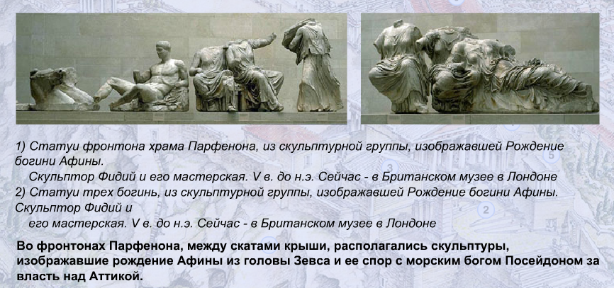
b

Slide 35
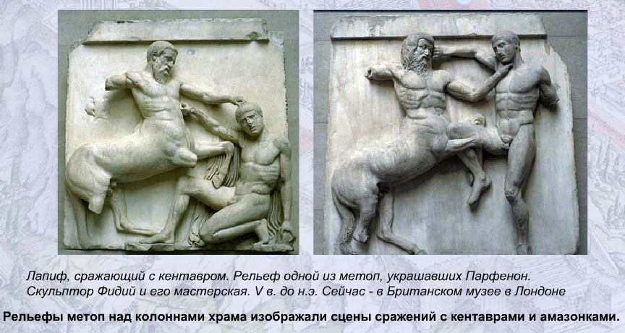
c

Slide 36
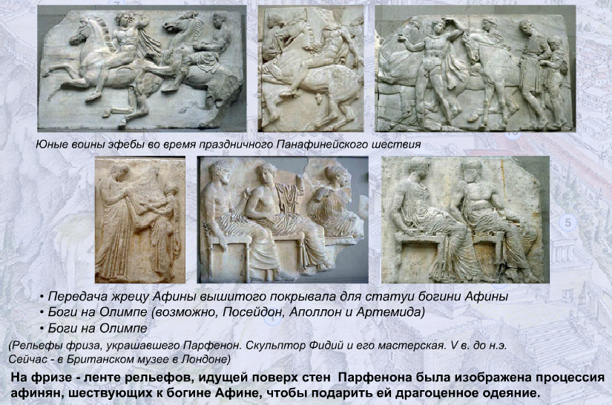
d

Slide 37
9
Халкотека («Хранилище меди»)- хранилище оружия и священных доспехов.

Slide 38
10
Пропилеи. Фасад центрального корпуса с размерами 18,20 м X 25 м украшен шестью дорическими колоннами. Внутреннее пространство пересечено двумя рядами ионических колонн, между которыми проходит лестничный пролет, ведущий к Акрополю.

Slide 39
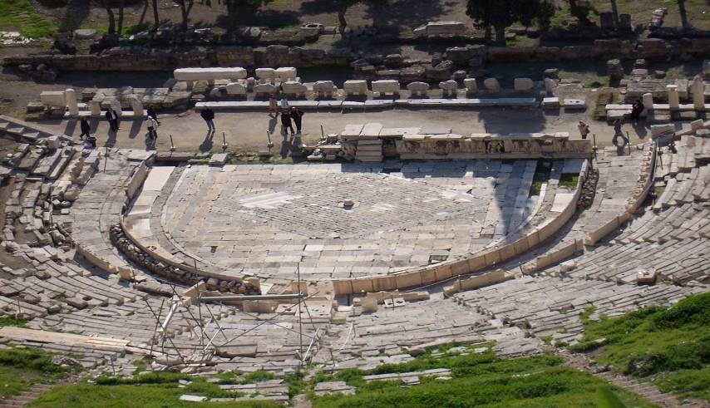
Театр Диониса
На южном склоне Акрополя располагался театр Диониса, вмещавший 17 тыс. человек. В нем разыгрывались трагические и комедийные сцены из жизни богов и людей.

Slide 40
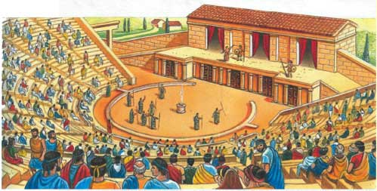
Афинская публика живо и темпераментно реагировала на все, что происходило у нее на глазах.

Slide 41
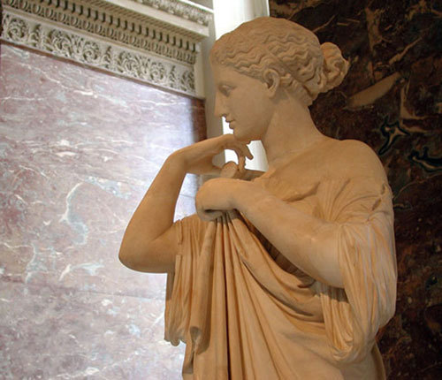
Изобразительное искусство Древней Греции
В историю мировой художественной культуры Древняя Греция вошла благодаря замечательным произведениям скульптуры и вазописи.
Скульптуры в изобилии украшали площади древнегреческих городов и фасады архитектурных сооружений.
По словам Плутарха (ок.45-ок. 127), в Афинах было больше статуй, чем живых людей.

Slide 42
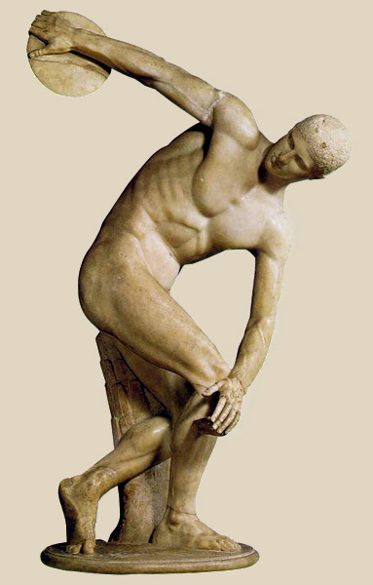
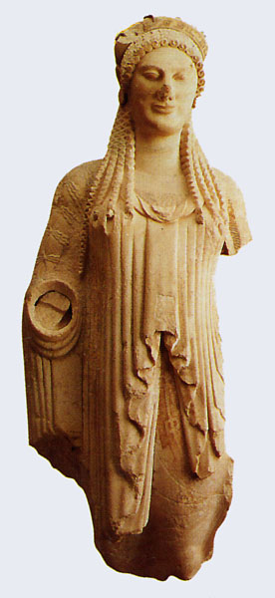
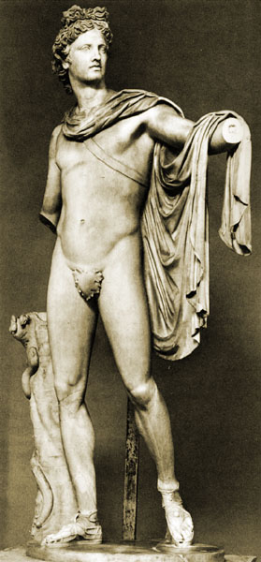
Скульптура Древней Греции

Slide 43
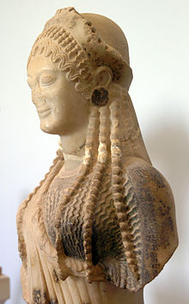
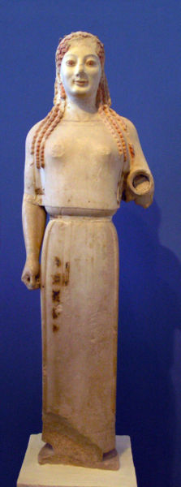
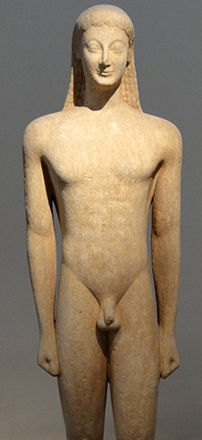
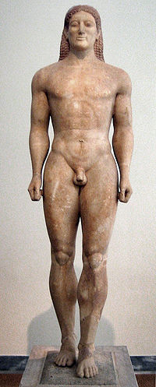
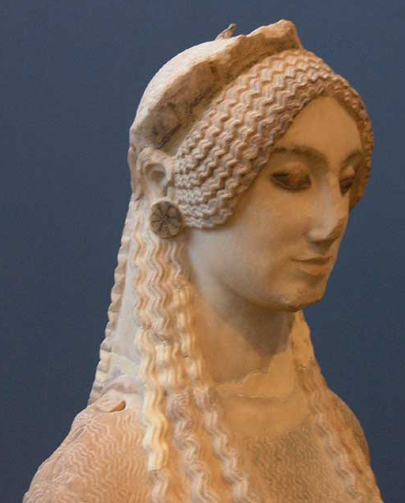
Наиболее ранние из дошедших до нашего времени произведений – это
КУРОСЫ и КОРЫ, созданные в эпоху архаики

Slide 44
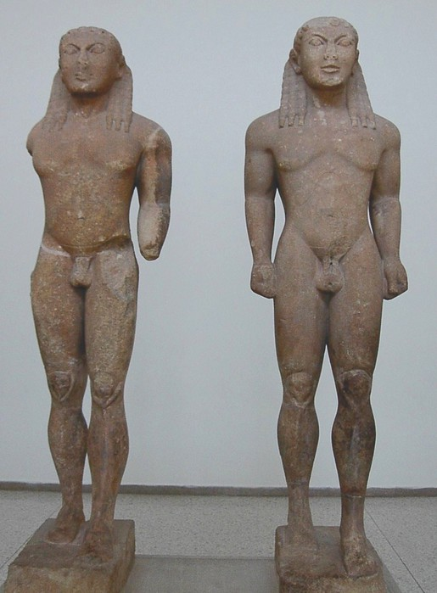
Курос - тип статуи юноши-атлета, обычно обнажённого. Достигал значительных размеров (до 3 м).
Куросы ставились в святилищах и на гробницах; они имели преимущественно мемориальное значение, но могли быть и культовыми образами.
Куросы удивительно похожи друг на друга, даже их позы всегда одинаковы: прямо стоящие статичные фигуры с выставленной вперед ногой, руки со сжатыми в кулак ладонями вытянуты вдоль тела.

Slide 45



Черты их лица лишены индивидуальности: правильный овал лица, прямая линия носа, продолговатый разрез глаз; полные, выпуклые губы, крупный и круглый подбородок. Волосы за спиной образуют сплошной каскад завитков.

Slide 46


Фигуры кор (девушек) – воплощение изысканности и утонченности. Их позы также однообразны и статичны. Круто завитые локоны, перехваченные диадемами, разделены пробором и спускаются на плечи длинными симметричными прядями. На всех лицах загадочная улыбка.

Slide 47


Древние эллины первыми задумались, каким должен быть прекрасный человек, и воспели красоту его тела, смелость воли и силу его разума.

Slide 48



Особое развитие получила в Древней Греции скульптура, достигшая новых высот в передаче портретных черт и эмоционального состояния человека.
Главной темой работ скульпторов был человек -самое совершенное создание природы.

Slide 49


Изображения людей у художников и скульпторов Греции начинают оживать, двигаться, они учатся ходить и чуть отставлять ногу назад, замерев в полушаге.

Slide 50

Древнегреческим скульпторам очень нравилось ваять статуи атлетов, так они называли людей большой физической силы, спортсменов.
Самыми известными скульпторами того времени считаются
Фидий
Поликлет
Мирон

Slide 51

Мирон
самый любимый и популярный среди скульпторов-портретистов Греции.
Наибольшую славу принесли Мирону его статуи атлетов-победителей.
Афина
Марсий

Slide 52
Мирон «Дискобол»
Перед нами прекрасный юноша, готовый метнуть диск. Кажется, через мгновение атлет распрямится и брошенный с огромной силой диск полетит вдаль.
Мирон, один из скульпторов, который стремился передать ощущение движения своим работам.
Статуе 25 веков. До наших дней дошли лишь копии, которые хранятся в разных музеях мира.

Slide 53


Поликлет
древнегреческий скульптор и теоретик искусства, работавший в Аргосе во 2-й половине V века до нашей эры.
Поликлет написал трактат «Канон», где впервые рассказал о том какие формы может и должна иметь образцовая скульптура.
Раненая Амазонка. Поликлет

Slide 54

Поликлет разработал своего рода «математику красоты». Он внимательно всматривался в красавиц его времени и вывел пропорции, соблюдая которые можно построить правильную, красивую фигуру. Самое знаменитое произведение Поликлета — «Дорифор» (Копьеносец) (450—440 до н. э.). Считалось, что скульптура создана на основе положений трактата.

Slide 55
Поликлет «Дорифор» (копьеносец)
Прекрасный и могучий юноша –видимо, победитель олимпийских игр, медленно идет с коротким копьем на плече.
В этой работе воплотились представления древних греков о красоте. Скульптура долго оставалась каноном (образцом) красоты.
Поликлет стремился изображать человека в покое. Стоящим или медленно идущим.

Slide 56

Фидий
Примерно в 500 году до н.э. в Афинах родился мальчик, которому суждено было стать самым знаменитым скульптором всей греческой культуры.
Он заслужил славу величайшего скульптора.
Все, что сделал Фидий, по сию пору остается визитной карточкой искусства Греции.
Предполагаемый автопортрет Фидия в виде лысого старика замахивающегося молотом в сцене битвы с амазонками на щите «Афины Парфенос»

Slide 57
Судьба Фидия
Вернувшись после создания статуи Зевса из Олимпии в Афины, Фидий попал в тюрьму.
Он был близким другом политика и государственного деятеля Перикла. А у политиков бывают не только друзья, но и враги.
Чтобы досадить Периклу, Фидия обвинили в краже части золота, предназначенного для одежд статуи Афины в Парфеноне. Фидий предвидел обвинение и сделал такие одежды, чтобы их можно было снять и взвесить.
Фидия оправдали, но последовало новое обвинение. Оказывается, на щите Афины среди богов и героев Фидий изобразил себя и Перикла. Оправдаться было невозможно. К тому времени от чумы умер Перикл, защищавший своего друга. И величайший скульптор остался в тюрьме до конца своих дней.

Slide 58

Самая знаменитая работа
Фидия – статуя
Зевса Олимпийского
Фигура Зевса была выполнена из дерева, и на основу с помощью с помощью бронзовых и железных гвоздей и специальных крючков крепились детали из других материалов. Лицо, рук и другие части тела были из слоновой кости – она довольно близко по своему цвету к человеческой коже. Волосы, борода, плащ, сандалии были сделаны из золота, глаза – из драгоценных камней. Глаза Зевса были размером с кулак взрослого человека.

Slide 59

Основание статуи имело 6 метров в ширину и 1 метр в высоту. Высота всей статуи вместе с пьедесталом составляла по разным данным от 12 до 17 метров. Создавалось впечатление «что если бы он (Зевс) захотел бы встать с трона, то снёс бы крышу».
Люди, видевшие статую Зевса, испытывали ни с чем несравнимую радость, переживая такой восторг, будто и впрямь увидели великого бога –и не где-нибудь, а на его небесных вершинах.

Slide 60



Скульптурные шедевры эллинизма
Скульптурная группа
Большой алтарь
Зевса в Пергаме
Венера Милосская
Агесандр
Ника Самофракийская
автор неизвестен

Slide 61


«Лаокоон с сыновьями»
скульпторы Агесандр, Афинадор, Полидор
Сюжет заимствован из легендарных сказаний о падении Трои.

Slide 62

Античная вазопись
Такой же прекрасной, как архитектура и скульптура, была и живопись Древней Греции, о развитии которой можно судить по рисункам, украшающим дошедшие до нас вазы, начиная с 11–10 вв. до н. э.
Древнегреческие мастера создавали великое множество сосудов самого разного назначения:
амфоры – для хранения оливкового масла и вина
кратеры – для смешивания вина с водой
лекиф – узкий сосуд для масла и благовоний

Slide 63









Основные виды греческих ваз
Килик
Пиксида
Киаф, черпак
Скифос
Лекиф
Кратер
Амфора
Пелика

Slide 64


Части греческого сосуда
губы
венчик
шейка
ручка
плечи
тулово
ножка

Slide 65


Сосуды лепили из глины, а затем расписывали специальным составом – его называли «черным лаком» .
Чернофигурной называли роспись, для которой фоном служил естественный цвет обожженной глины.

Slide 66


Краснофигурной называли роспись, для которой фоном служил черный цвет, а изображения имели цвет обожженной глины.

Slide 67



Сюжетами для росписи служили легенды и мифы, сцены повседневной жизни, школьные уроки, соревнования атлетов.

Slide 68



Время не пощадило античные вазы - многие из них разбились. Но благодаря кропотливому труду археологов некоторые удалось склеить, но и по сей день они радуют нас совершенными формами и блеском черного лака.
Сосуд для женской парфюмерии.
Сфинкс - с головой женщины и туловищем крылатого льва

Slide 69

Культура Древней Греции, достигнув высокой степени развития, оказала в дальнейшем огромное влияние на культуру всего мира.

